Slide 2
Domaća zadaća: Budi prorok u svom razredu
Zadatak: Napiši tekst u kojem ćeš poput proroka ohrabriti svoje kolege iz razreda za ono što je dobro, prekoriti zbog onoga što se loše čini. Pokušaj podsjetiti svoje kolege na Deset Božjih zapovijedi.
Napisani tekst neka progovara o temama današnjeg vremena (aktualni problemi u razredu, školi). Pazi da se u tekstu ne spominje ničije ime, tj. piši općenito.
Zadaću napiši u bilježnicu ili na poseban papir.

Slide 3
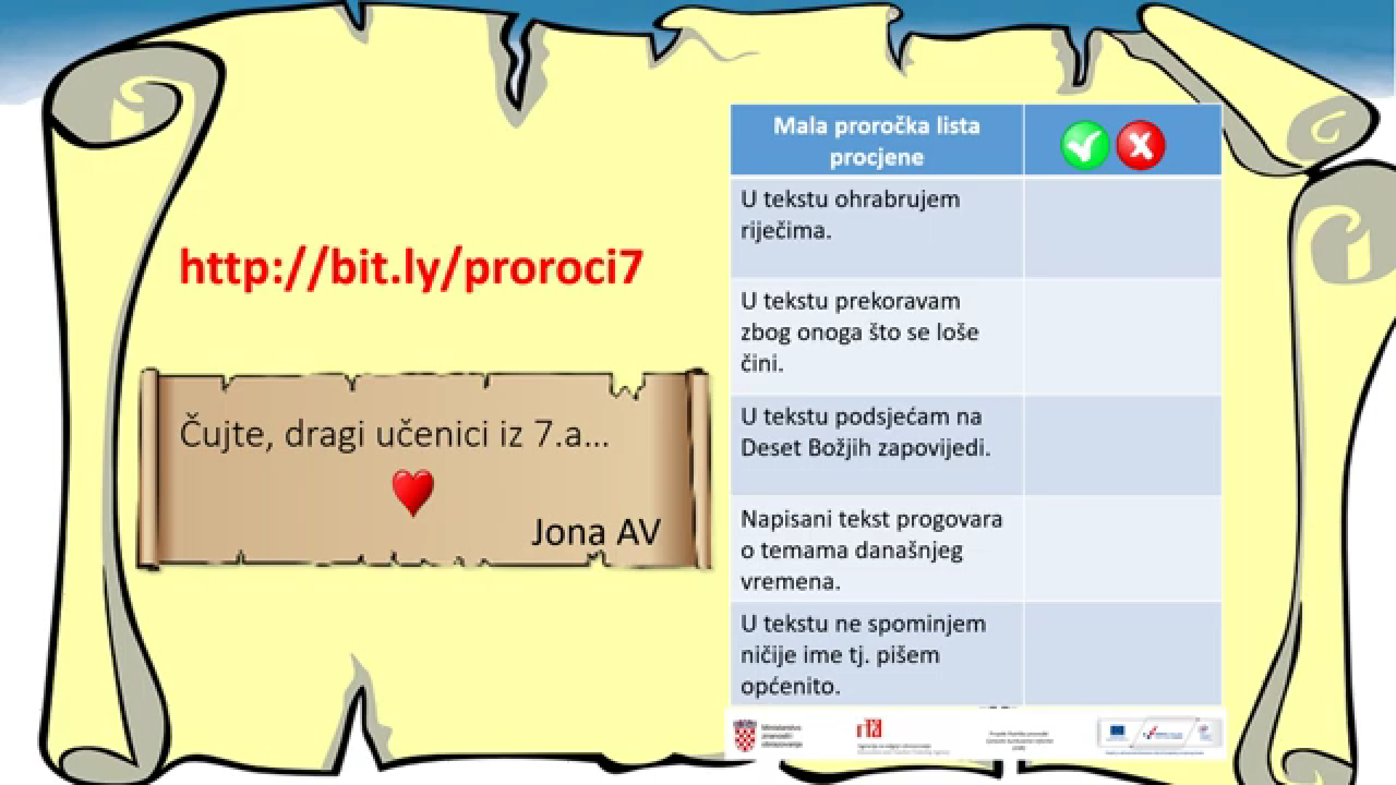


Slide 4
-podjela proroka SZ:
-stariji proroci:
(govornici)
Samuel
Natan
Ilija
Elizej
-proroci pisci:
veliki (4)
(Izaija, Jeremija, Ezekiel, Daniel )
mali (12)

Slide 5
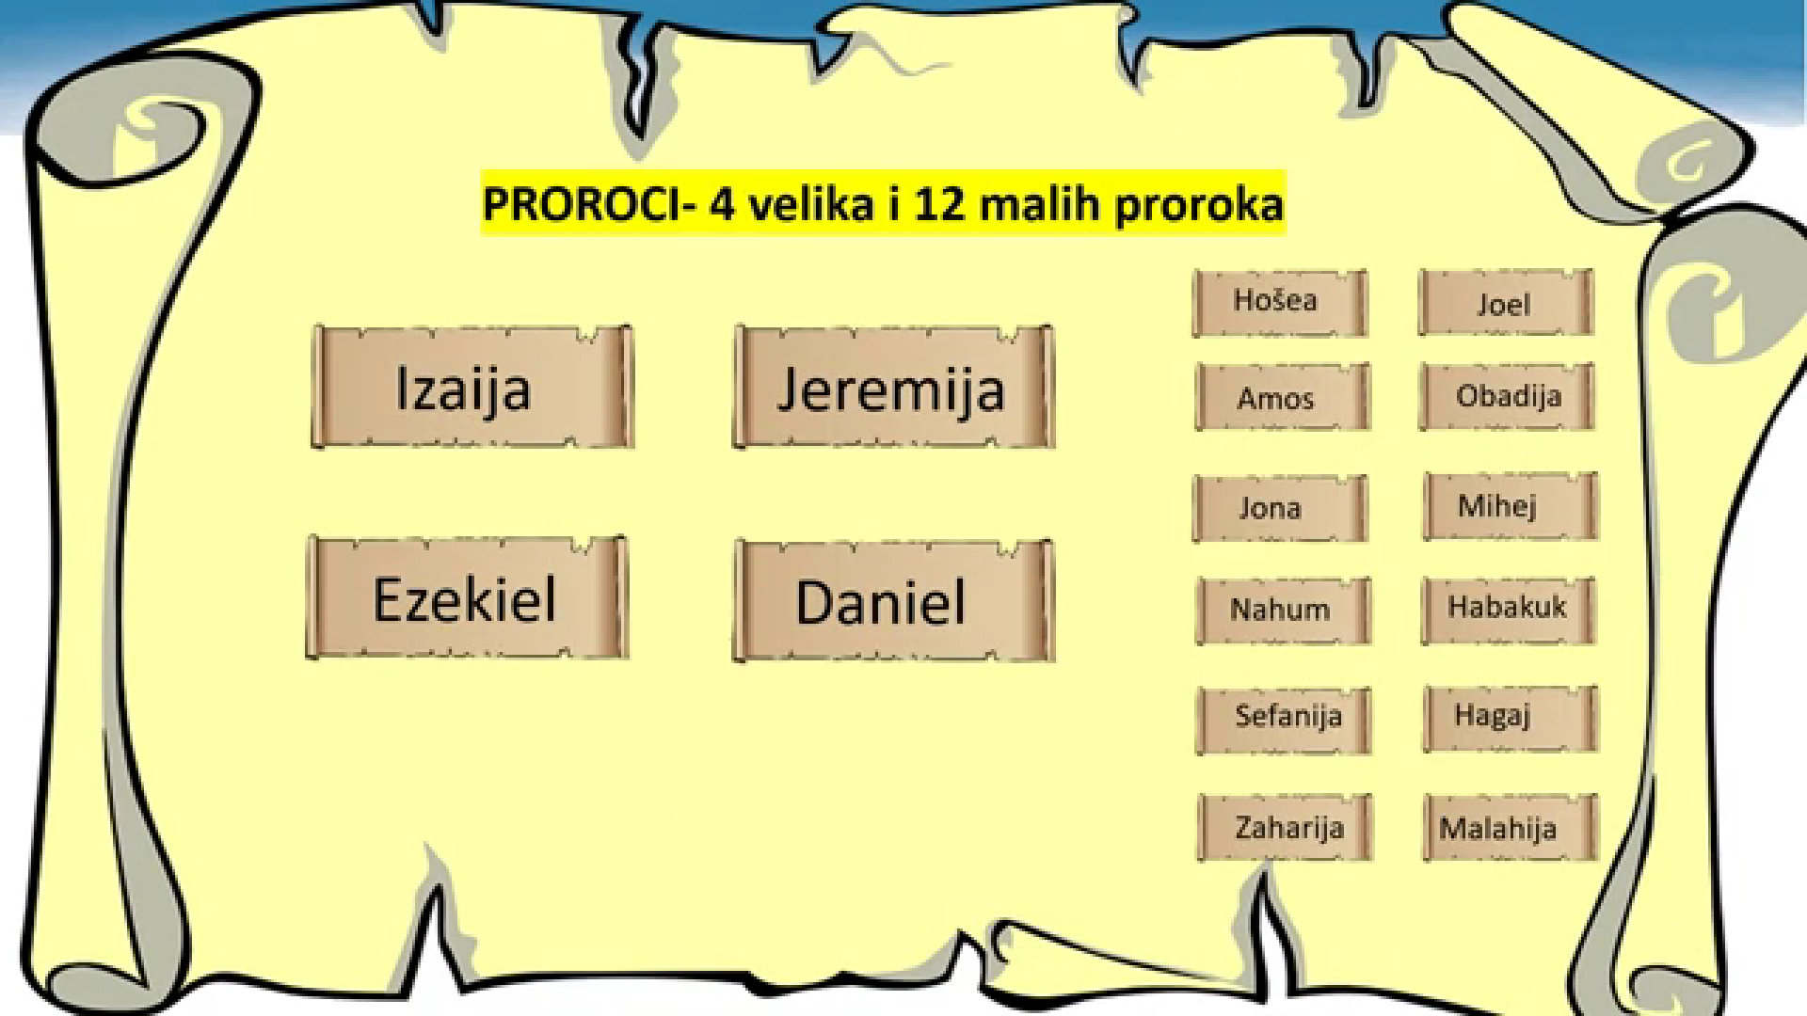


Slide 6












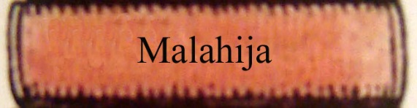






Proročke knjige

Slide 7
-podjela proroka SZ:
-stariji proroci:
(govornici)
Samuel
Natan
Ilija
Elizej
-proroci pisci:
veliki (4)
(Izaija, Jeremija, Ezekiel, Daniel )
mali (12)

Slide 8
-ime proroka
-”nadimak” (u udžbeniku stoji uz ime proroka)
-vrijeme djelovanja (stoljeće, ili neka druga vremenska odrednica),
-područje djelovanja (propovijeda o … , zalaže se za …, poziva na … opominje …, naviješta … i tome slično),
-poveznica proroka i sadašnjeg vremena (aktualizacija),
-biblijska knjiga/knjige u kojoj/kojima se govori o proroku ili govori sam prorok

Slide 9


Slide 10
-ime proroka
-”nadimak” (u udžbeniku stoji uz ime proroka)
-vrijeme djelovanja (stoljeće, ili neka druga vremenska odrednica),
-područje djelovanja (propovijeda o … , zalaže se za …, poziva na … opominje …, naviješta … i tome slično),
-poveznica proroka i sadašnjeg vremena (aktualizacija),
-biblijska knjiga/knjige u kojoj/kojima se govori o proroku ili govori sam prorok

